Slide 1
Telegram
Интенсивный рост на фоне блокировок иностранных площадок.
1. Взаимный пиар. Подберите каналы с соответствующими целевой аудиторией и количеством подписчиков и предложите обменяться постами.
2. Виральный контент. Обеспечить регулярный приток новых пользователей можно за счет отличного контента, которым хочется делиться.
3. Каталоги каналов. Пользователи подбирают интересные каналы через каталоги (сайты с базой телеграм-каналов, разбитой по темам и категориям). Добавьте свой канал в каталог.

Slide 2
Telegram
4. Обзоры и подборки.
поискать уже опубликованные подборки и попробовать договориться с редакцией, чтобы ваш канал туда добавили;
сделать новый обзор, включить туда свой канал и опубликовать на популярной тематической площадке;
использовать ботов, которые принимают заявки от желающих попасть в подборки, например ТГ Профит.
5. Публикации на внешних площадках.
выбрать популярные тематические блоги и СМИ и написать для них полезную статью. В тексте упомянуть свой канал или напрямую призвать подписаться;
давать интервью и комментарии для чужих статей, в подписи просить указывать ссылку на ваш канал.
6. Упоминания канала. В постах и комментариях в соцсетях, блогах, на форумах.

Slide 3
Одноклассники
1. Указать в настройках группы категорию и ключевые слова;
2. Добавлять хэштеги к постам;
3. Использовать взаимный пиар и вирусный контент;
4. Запускать игры и конкурсы;
5. Задействовать внешние источники;
6. Разместить виджет OK на сайте.

Slide 4
Pinterest
1. Публикуйте визуальный контент: карточки товаров, фотографии результатов работы, идеи, инфографику. Можно перерабатывать информацию из статей в графики, таблицы и схемы. Изображения можно и нужно брендировать.
2. Используйте релевантные ссылки. К каждому пину можно добавить ссылку на источник.
3. Добавляйте тематические хештеги. Как и в других социальных сетях, по ним пользователи смогут найти ваши пины в поиске.
4. Используйте ключевые слова во всех текстовых блоках: названиях и описаниях пинов и досок, био профиля.

Slide 5
Pinterest
5. Выбирайте популярные категории для досок и пинов. Чем больше пользователей интересуются темой, тем больше показов могут получить ваши публикации.
6. Добавьте кнопку Pin It на сайт. С ее помощью посетители сайта смогут добавлять ваши изображения к себе на доски вместе со ссылкой на страницу, с которой они их взяли.
7. Делитесь публикациями других пользователей на своих досках. Так вы будете взаимодействовать с аудиторией и привлечете внимание тех, кого вы репостили.
8. Оформите бизнес-профиль, чтобы получить доступ к статистике и на ее основе оптимизировать продвижение. Бизнес-пользователям доступны расширенные пины.

Slide 6
TenChat
Микс из LinkedIn, WeChat и Facebook.
Сервис для поиска полезных контактов — рабочих и не только.
Три формата профиля: фрилансер, сотрудник компании и владелец бизнеса. Далее указываются интересы, приоритеты и способ заработка.
Личная страница: образование, навыки, опыт работы.
Для публикаций: инструменты редактирования текста; выбор тематики поста и вложений — фото, документов и другими файлов; и проч.
Вкладка «Связи» с режимом «бизнес-тиндера»:
люди из компании, где вы работаете;
те, кто занимает такую же или похожую должность в другой компании;
люди с близким набором интересов.

Slide 7
TenChat
Вкладка «Сервисы»:
поиск и проверка компаний по официальным реестрам (ФНС – РКН);
агрегатор государственных тендеров;
торги по банкротству (квартиры и авто);
торги муниципального имущества (земельные участки, квартиры).
Вкладка «Маркет ВБЦ» с услугами финансового маркетплейса Всероссийского бизнес‑центра.
Для привлечения аудитории:
публиковать посты, которые ранее не размещали на других площадках;
делиться экспертизой и актуальными новостями;
использовать качественные изображения;
отвечать на комментарии и общаться с аудиторией.
полностью заполнить профиль, указать цели и интересы.

Slide 8
ВКонтакте
1. Розыгрыши и конкурсы. Предложите участникам сделать репост или публикацию со ссылкой на сообщество.
2. Вирусный контент. Хорошие посты, которые набирают много положительных реакций и комментариев, увидят не только ваши подписчики, но и их друзья.
3. Посевы. Готовьте публикации и размещайте их в сообществах с той же целевой аудиторией.
4. Клипы. Снимайте и публикуйте короткие вовлекающие ролики с призывом подписаться на вашу группу.
5. Пользовательский контент. Стимулируйте подписчиков размещать на своих страницах посты с упоминанием бренда и ссылкой на сообщество.

Slide 9
Общие рекомендации по органическому продвижению
1. Публикуйте уникальный контент: он получает больше охвата и реакций, может попасть в ленты друзей подписчиков и рекомендаций.
2. Используйте вовлекающие механики: опросы, интерактивы, квест-игры, конкурсы активности.
3. Делайте упор на качество контента: публиковать в неделю 2–3 хороших поста, которые увидит новая аудитория.
4. Освещайте актуальные темы и оперативно реагируйте на важные новости в вашей нише.
5. Анализируйте показатели и оптимизируйте стратегию на основе данных:
Какие темы и форматы получают больше охвата;
В какое время пользователи активнее реагируют на контент;
Какие рубрики вызывают у подписчиков живой интерес, а какие остаются незамеченными.

Slide 10
Результат повышения средней суммы заказа
Средний чек (средняя сумма заказа, average order value):
AOV = Общий доход / Количество принятых заказов
Рост среднего чека – одна из приоритетных задач маркетологов.
Увеличение выручки и прибыли
Рентабельность маркетинговых расходов

Slide 11
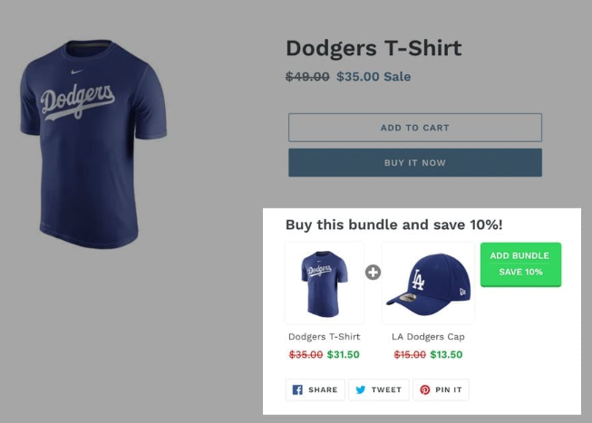
Способы увеличения среднего чека
1. Бесплатная доставка от определенной суммы
2. Бандлы (bundles) - предложение пакета продуктов,
которые в комплекте создают
универсальное решение
для закрытия той или иной
потребности.

Slide 12
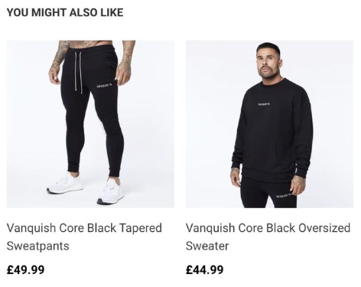
Способы увеличения среднего чека
3. Рекомендуемые товары –
покупка чего-то
дополнительного к товару
или чего-то похожего
из этой же серии.
4. Бесплатный подарок или скидка от определенной суммы
5. Скидка от количества единиц товара (buy more save more)

Slide 13
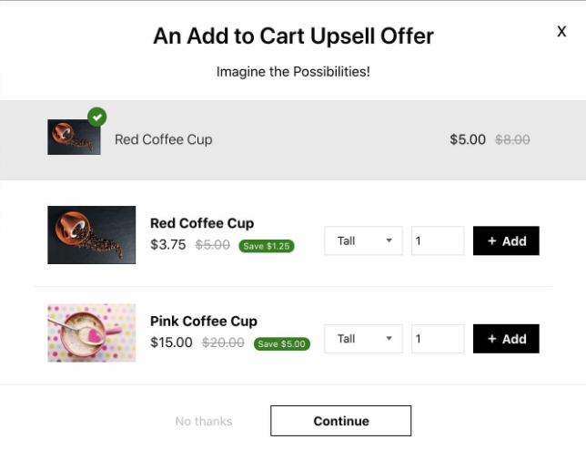
Способы увеличения среднего чека
6. Апселл при добавлении товара в корзину –
предложение
дополнительно добавить
в корзину тот же
или комплементарный товар
после нажатия
на кнопку
«Добавить в корзину»

Slide 14
Способы увеличения среднего чека
7. Апселл после продажи на Thank you page – предложение скидки на товары, которые будут дополнять те, которые клиент только что приобрел
8. Апселл после продажи в письме о подтверждении заказа – например, промокод с ограниченным сроком действия
9. Страховка / ускоренная доставка / праздничная упаковка – бонусы за небольшую стоимость
10. Апселл через email-маркетинг
11. Система лояльности – создание комьюнити бренда

Slide 15
Стратегии продвижения up-sell, down-sell, cross-sell
Up-sell —средний чек покупки повышается за счет продажи альтернативного продукта, имеющего лучшие характеристики, повышающие его стоимость
Down-sell — клиенту предлагается альтернативный продукт, имеющий минимальные функции по более низкой цене
Cross-sell — продажа дополнительных продуктов или услуг

Slide 16
Увеличение конверсии с помощью чат-ботов
Чат-бот – программа, которая общается с клиентом, высылая текстовую и аудиоинформацию в личных сообщениях или общих чатах.
Самообучающиеся – способны имитировать реальное общение
Простые – работают на основании готовых скриптов.

Slide 17
Функции чат-ботов
проведение консультаций по типичным темам или вопросам, которые повторяются раз за разом
оказание технической поддержки
эффективная помощь в выборе продукции
«прогрев» клиентов, которые нуждаются в дополнительной информации
оперативная рассылка сообщений большому количеству пользователей единовременно без задействования реальной рабочей силы
развлечения, игры, прочее

Slide 18
Виды чат-ботов
Бот с голосовым интерфейсом - различает слова, фразы, самообучается, синтезирует речь, общается с людьми, выдает стандартную информацию.
автоматический обзвон клиентов
перенаправление вызовов реальным менеджерам
сохранение данных в CRM и т.д.

Slide 19
Виды чат-ботов
Бот с кнопочным интерфейсом – предлагает несколько вариантов, из которых можно выбрать подходящий. В зависимости от того, какую кнопку нажмет клиент, будет выведен определенный сценарий реакции бота.
Бот с текстовым интерфейсом – предусматривает специальное поле для ввода слов и предложений (минус: проблема валидации информации, полученной от пользователя).

Slide 20
Ограничения использования чат-бота
в некоторых случаях создание новых ботов не связано с современными бизнес-процессами
бизнесмены зачастую не понимают, как и где использовать роботов, нет четкой стратегии работы в цифровых каналах
боты пока еще не могут 100% качественно работать с голосом, чтобы переводить его в текст без ошибок

Slide 21
Бизнесу необходим чат-бот, если:
сотрудники не успевают обрабатывать все обращения клиентов
люди обращаются с однотипными вопросами, которые можно классифицировать и прописать
информация по одной и той же теме должна регулярно обновляться
нужно отвечать клиентам, которые обращаются в компанию в выходной день или нерабочее время
нужно отследить статус заказа вне участия живого оператора
нужно уменьшить время на обработку обращений
нужно распределить и классифицировать запросы (бот удаляет спам-сообщения, распределяет информацию по профилям и направляет человека к нужному специалисту)

Slide 22
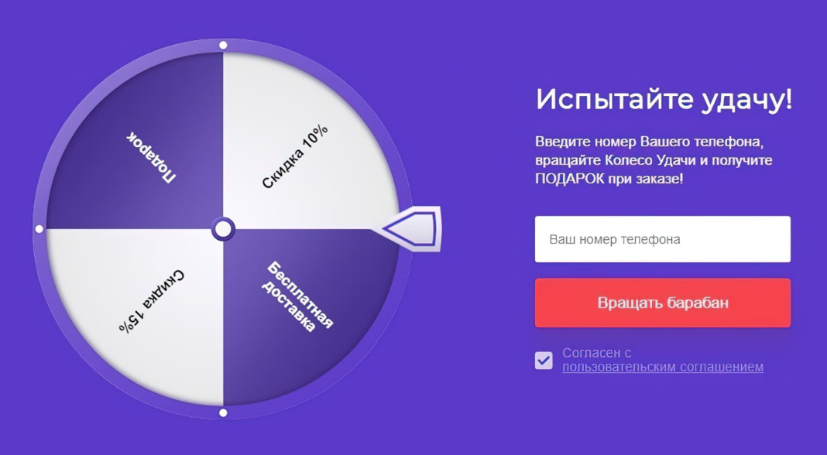
Геймификация в онлайн-бизнесе
Геймификация — это метод цифрового маркетинга, целью которого является превращение процесса покупки в игру и привлечение внимания потенциальных клиентов, повышение их лояльности.

Slide 23
Причины внедрения геймификации
Генерация лидов – увеличение конверсии
Формирование лояльности клиентов – создание приятных и уникальных впечатлений от покупок, создание эмоциональной связи
Повышение вовлеченности – участие пользователей в жизни бренда через игры
Превращение клиентов в последователей бренда
Выделение среди конкурентов
Улучшение имиджа бренда
Повышение виральности – игры заставляют пользователей соревноваться и делиться своими достижениями с другими
Улучшение SEO – свежий и привлекательный контент, что учитывается в рейтинге поисковых систем

Slide 24
На что обратить внимание при запуске геймификации
Определение целевой группы – не все игры интересны для всех, можно использовать разные механики и дизайн игры
Четко поставленные цели – развлечение, привлечение новых клиентов, укрепление лояльности и т.д.
Наблюдение за конкурентами – на основе собранной информации можно разработать свой набор лучших практик
Настройка игровой механики – программы лояльности, лотереи и конкурсы
Выбор правильного места – элементы геймификации могут быть интегрированы на разных этапах и в разных точках контакта с клиентом
Интуитивность для пользователя
Анализ результатов
Геймификация должна приносить удовольствие

Slide 25
Вопросы
1. Почему необходимо увеличивать средний чек в интернет-магазине*?
А. Это формирует положительный имидж компании
B. Это дает увеличение прибыли
C. Это повышает рентабельность расходов на маркетинг
D. Это позволяет организовать бесплатную доставку от
определенной суммы покупки
E. Это позволяет давать скидку от определенного количества
единиц товара
* - возможны несколько вариантов ответов

Slide 26
2. Каково основное преимущество использования Down-Sell?
А. Увеличивается полезность приобретения товара
В. Покупатель начинает чувствовать выгоду от предложения,
а значит, его лояльность к бренду растет
С. Клиент сохраняется, увеличивается эффективност
использования рекламного бюджета
3. Текстовый интерфейс чат-бота нужен для:
А. Перевода текстовой информации в звуковую
В. Предложения нескольких вариантов действий, из которых
клиент выбирает подходящий
С. Передачи данных, отправки сообщений

